Slide 1
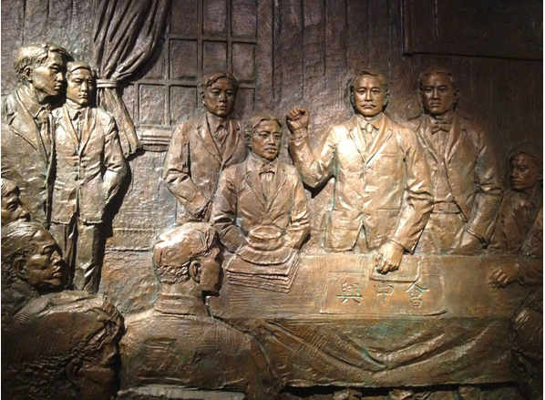
第9课 辛 亥 革 命

Slide 2

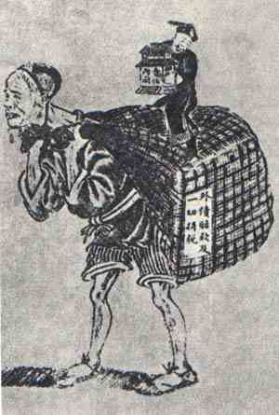
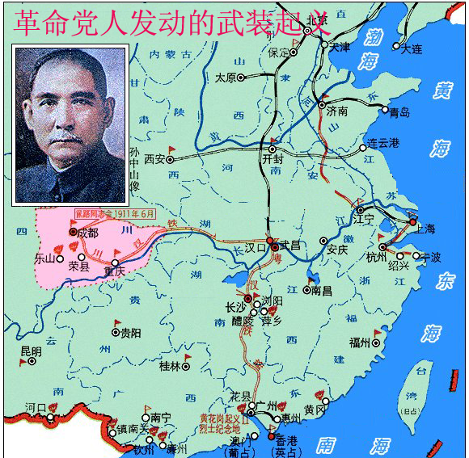
“中国现今正处在一次伟大民族运动的前方，只要星星之火就能在政治上造成燎原之势”。
——孙中山
背景
革命党人发动了一系列武装起义
萍浏醴起义
浙皖起义
镇南关起义
黄花岗起义
七十二烈士墓

Slide 3
一、革命志士的奋斗
分四个小组，完成下列表格
起义 | 时间 | 地点 | 领导人 | 影响/评价
萍乡、浏阳、醴陵
刘道一、蔡绍南
同盟会成立后领导的第一次武装起义
萍浏醴起义
1906年
安庆、绍兴起义
1907年
安庆、绍兴
徐锡麟、秋瑾
广西镇南关起义
广西镇南关
孙中山、黄兴
1907年
广州黄花岗起义
1910年
广州
孙中山、黄兴、赵声
影响最大

Slide 4
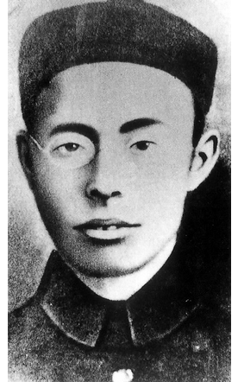
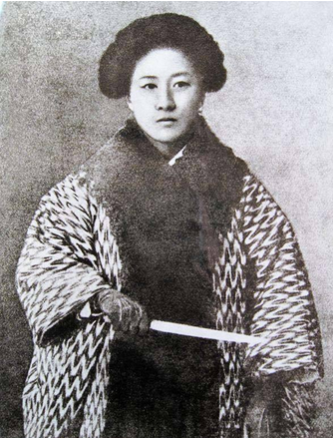
安庆起义
1907年， 领导，与清军激战四小时后失败。革命党人秋瑾准备策应，因歹徒告密，被捕遇难。
徐锡麟
徐锡林
秋瑾

Slide 5
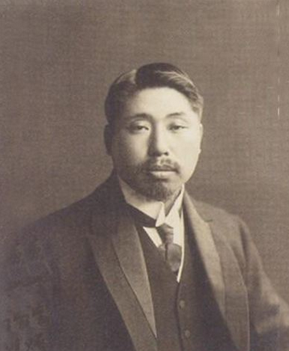
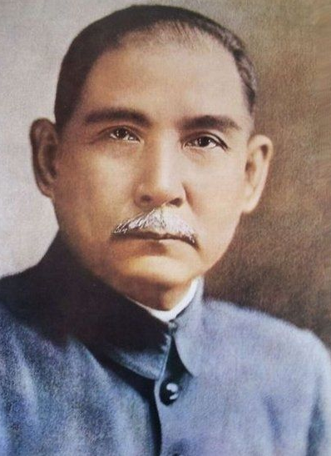
广西起义
1907年， 、 筹划领导，起义军奋战七昼夜，最终失败。
孙中山
黄兴
黄兴
孙中山

Slide 6
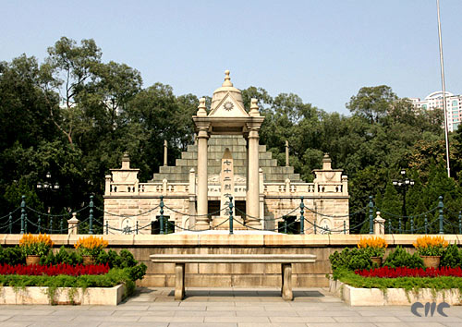
黄花岗起义
黄花岗起义是中国同盟会辛亥年在广州发起的一场起义，又称“辛亥广州起义”、“三•二九广州起义”、“黄花岗之役”。1911年4月27日下午5时30分，黄兴率120余名敢死队员直扑两广总督署，发动了同盟会的第十次武装起义--广州起义。起义结果失败，很多革命党人壮烈牺牲。其中72人的遗骸由潘达微等出面收葬于广州东郊红花岗，潘达微并把红花岗改名为黄花岗，这次起义因而被称为"黄花岗起义"。
黄花岗七十二烈士墓

Slide 7
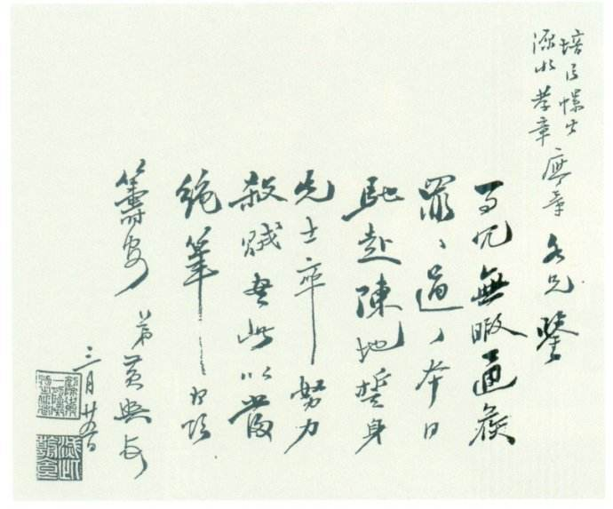
黄兴绝命书

Slide 8
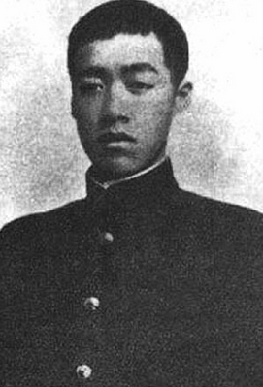
吾至爱汝，即此爱汝一念，使吾勇于就死也。吾自遇汝以来，常愿天下有情人都成眷属；然遍地腥羶，满街狼犬，称心快意，几家能彀？司马青衫，吾不能学太上之忘情也。语云：”仁者老吾老以及人之老，幼吾幼以及人之幼。“吾充吾爱汝之心，助天下人爱其所爱，所以敢先汝而死，不顾汝也。汝体吾此心，于啼泣之馀，亦以天下人为念，当亦乐牺牲吾身与汝身之福利，为天下人谋永福也。汝其勿悲！
———《与妻书》
林觉民

Slide 9
读一读
是役也，碧血横飞，浩气四塞，草木为之含悲，风云因而变色，全国久蛰之人心，乃大兴奋，怨愤所积，如怒涛排壑，不可遏抑，不半载而武昌之大革命以成，则斯役之价直可惊天地、泣鬼神，与武昌革命之役并寿。
—孙中山《<黄花岗烈士事略>序》

Slide 10
黄花岗起义有什么历史意义？
想一想
黄花岗起义虽然失败，但革命党人不屈不挠的精神和视死如归的英雄气概，极大地鼓舞了全国人民的斗志，推动了革命形势的发展。

Slide 11
材料
同盟会领导的多次起义，由于群众基础薄弱，又往往采取突然袭击的单纯军事冒险方式，所以最后都失败了。但是，每次起义都使清王朝的统治受到了打击。革命党人那种以满腔热血为革命奋不顾身的崇高精神，振奋了全国人民的反抗意志，激起更多的投身于反清斗争。
——————白寿彝《中国通史》（第十一卷）
试分析：革命志士领导的这些起义为什么会失败？
缺乏群众基础；
发动的条件不够成熟；
领导不力。

Slide 12
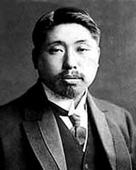
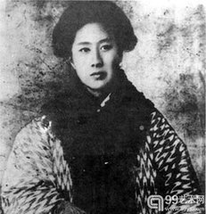
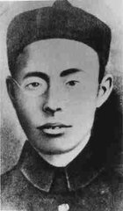
黄兴
徐锡麟
秋瑾

Slide 13
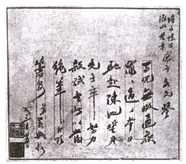
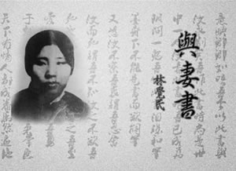
黄兴绝命书
林觉民《与妻书》

Slide 14
探究研讨
这些革命党人有什么样的精神值得人们学习？
追求真理、百折不挠，前赴后继、浴血奋斗

Slide 15
二、武昌起义
军事：
组织：
思想：
资产阶级革命党人领导的武装起义
1、条件
同盟会、文学社、共进会等革命政党及团体的涌现
“三民主义”思想的指导

Slide 16
武昌起义
1、时间：
1911年10月10日
2、地点：
湖北武昌
3、起义过程：
10月9日，孙武在汉口俄租界制造炸弹爆炸
计划泄露
湖广总督衙门
楚望台 军械所
枪支弹药
一夜激战
汉口
汉阳
武昌
武昌起义形势图

Slide 17
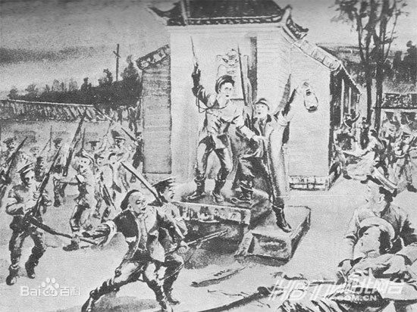
武昌起义第一枪

Slide 18
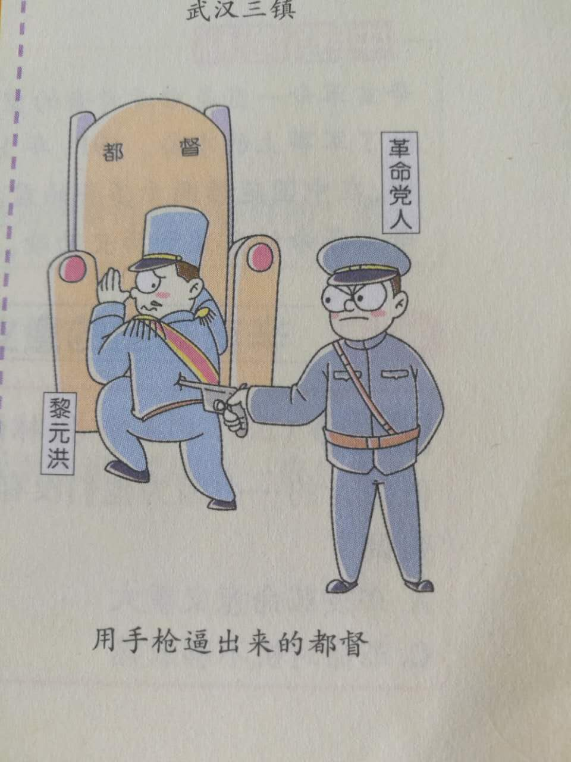
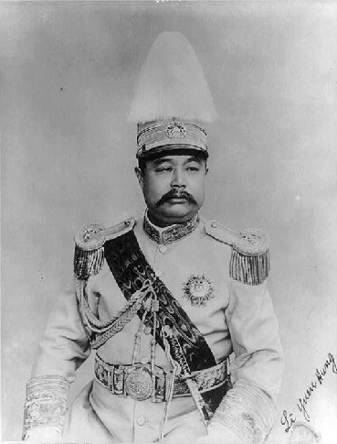
黎元洪

Slide 19
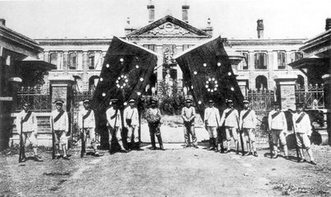
相关史事
武昌起义前夕，由于革命机关被破获，起义重要领导人刘复基等遇害，孙武受伤，蒋诩武被迫逃亡。黄兴、宋教仁等革命领导人也不在武昌。起义胜利后，湖北革命党人自认为“资望”不足，遂请反对革命的新军协统黎元洪出任湖北军政府都督，结果遭到拒绝。在万不得已的情况下，湖北革命党人只得用手枪逼迫黎元洪就位。
湖北军政府

Slide 20
武昌起义
——1911年10月10日
辛亥革命
辛亥年
武昌起义成功后，湖北军政府成立，黎元洪被推举为都督。
湖北军政府旧址

Slide 21
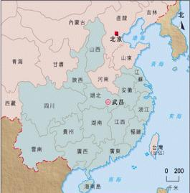

武昌起义后全国形势
北京
★武昌
武昌起义后全国
15个省宣布独立
武昌起义后,各省响应，清政府土崩瓦解

Slide 22
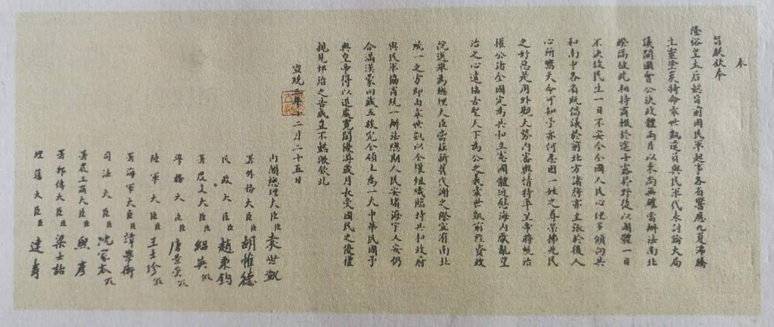
1912年，2月12日，在袁世凯软硬兼施的逼迫下，宣统帝下诏退位。清朝260多年的统治结束。
清帝退位诏书

Slide 23
4、意义：
①辛亥革命推翻了清王朝的反动统治，宣告了中国两千多年君主专制制度的终结。
②开创了完全意义上的近代民族民主革命，极大推动了中华民族的思想解放，打开了中国进步潮流的闸门。

Slide 24
探究研讨
辛亥革命为什么能够取得胜利？
1
顺应了历史发展的潮流
2
革命有着正确的指导思想——三民主义
3
革命有一定的群众基础——得到了广大民众的支持
4
革命党人坚持不懈的努力
5
民主革命思想的广泛传播

Slide 25
课堂小结
同盟会员齐奋起，萍浏醴响第一枪。
安庆广西黄花岗，起义虽败鼓斗志。
一九一一双十晚，革命党人武昌占。
打响起义第一枪，全国多省独立现。
脱离清朝卷全国，武昌起义辛亥年。

Slide 26
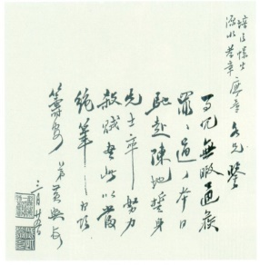
课堂训练，当堂达标
1.右图是1911年4月27日（阴历三月二十九日）晨，黄兴向党人写的绝命书，表示他效命疆场，视死如归的革命决心。这发生于哪一事件前（ ）
A.中国同盟会成立 B.萍浏醴起义
C.广州黄花岗起义 D.安庆起义
2.某历史兴趣小组的同学要去实地考察辛亥革命的首发地，他们应该去( )
A.南京 B.上海 C.北京 D.武昌
3.辛亥革命是20世纪中国历史上的第一次伟大巨变，这是因为（ ）
A.中国人民从此站立起来了
B.辛亥革命揭开了中国新民主主义革命的序幕
C.辛亥革命结束了中国2000多年的君主专制制度
D.辛亥革命改变了中国半殖民半封建社会的性质
C
D
C

